Slide 1


Slide 2



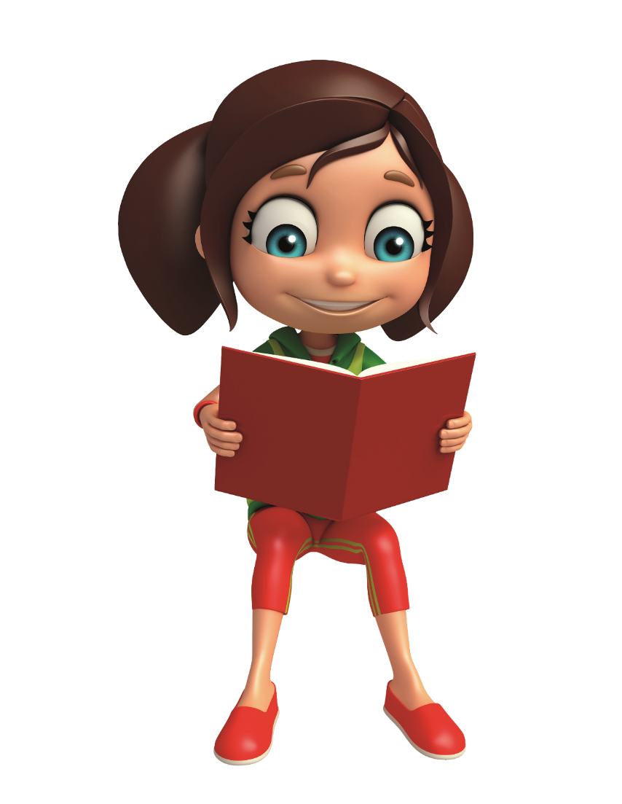
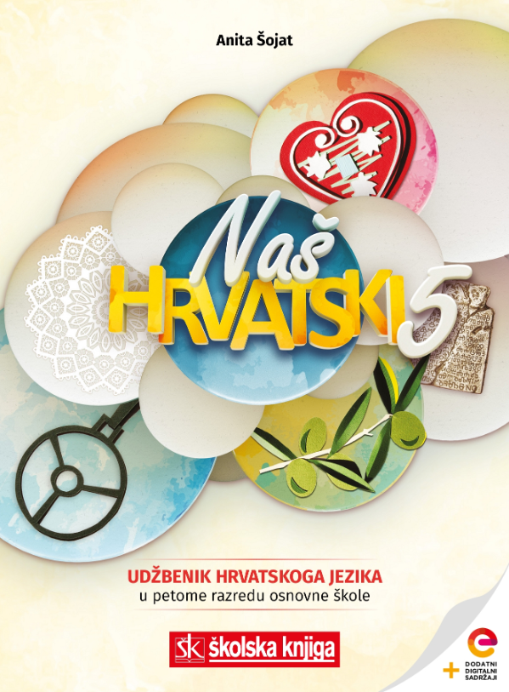

Imenice

Slide 3



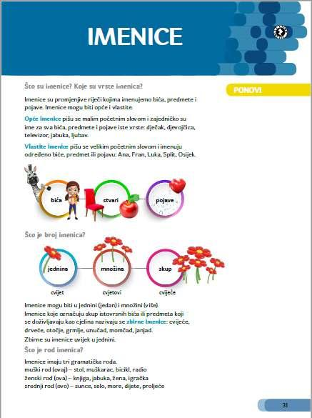

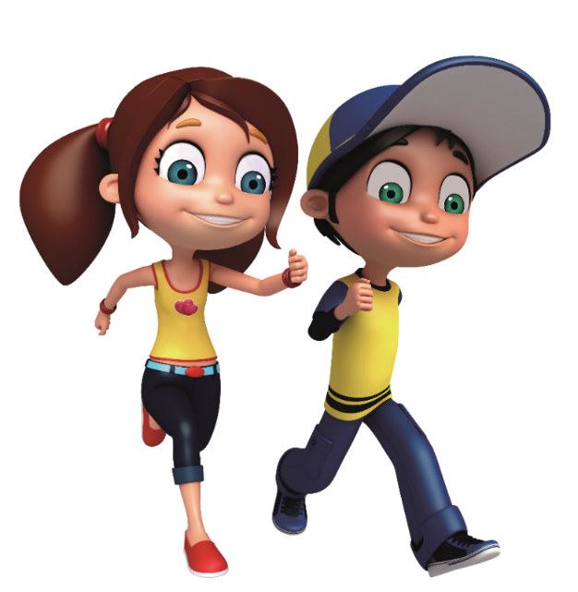
POVEŽI
Što su imenice?
Koje su vrste imenica?

Slide 4

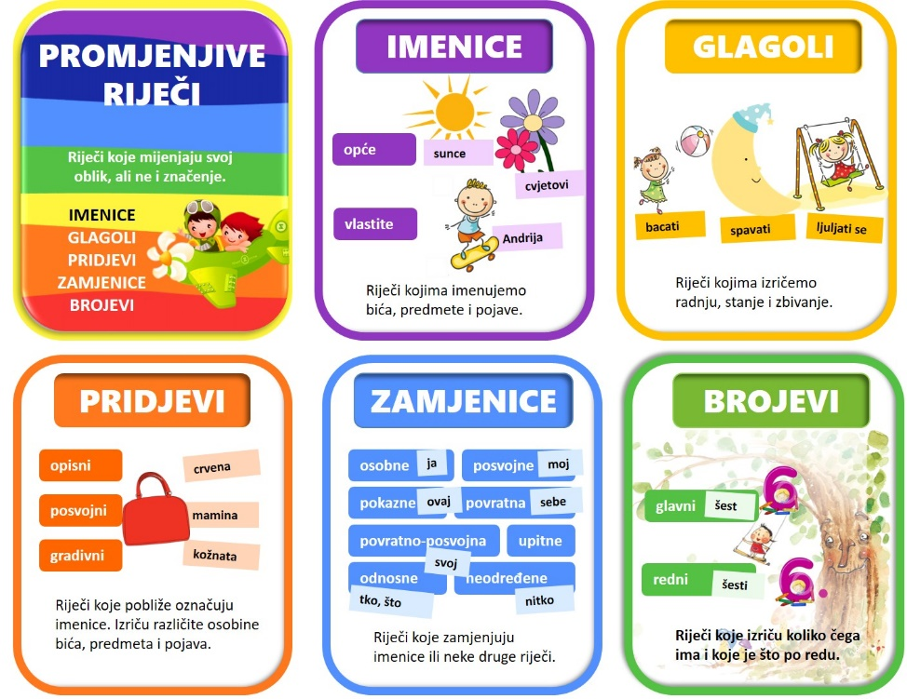

Promotri umnu mapu i ponovi sadržaje učenja o imenicama.
PRIPREMI SE
Kojoj vrsti riječi pripadaju imenice s obzirom na promjenjivost? Od kojih dijelova se sastoji imenica kao promjenjiva riječ?

Slide 5
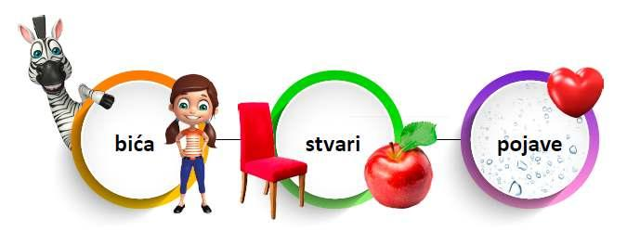

Koje je osnovno značenje imenica? Napiši ispod sličica imenice. Nabroji vrste imenica koje si do sada upoznao/upoznala?
PONOVI
IMENICE
Promjenjive riječi kojima imenujemo bića, predmete i pojave.
zebra
stolica
kiša
Opće imenice – malim početnim slovom.
djevojčica
jabuka
ljubav
Vlastite imenice – velikim početnim slovom.
OPĆE IMENICE
VLASTITE IMENICE
dječak, stol, sreća
Marta, Split, Međimurje
- zajedničko ime za bića stvari i pojave iste vrste
- imenuje određeno biće, predmet ii pojavu

Slide 6
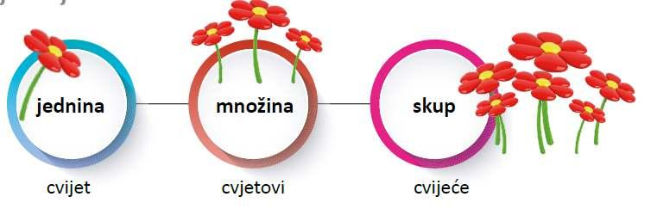


Što znači broj imenice?
PONOVI i NAUČI
BROJ IMENICA
Imenice mogu biti u jednini (jedan) i množini (više).
jedan
Zbirne su imenice uvijek u jednini.
više
zbir
drveće, janjad, momčad
ZBIRNA IMENICA
- skup istovrsnih bića ili predmeta koji se doživljavaju kao cjelina

Slide 7

Što je rod imenica? Kojim ćeš pomoćnim riječima odrediti rod imenici?
muški rod
NAUČI
ovaj – stol, muškarac, radio, Zagreb
ROD IMENICA
Imaju tri gramatička roda.
ženski rod
ova – knjiga, žena, igra, Pula
– zbirna imenica za živo:
janjad
Zbirne imenice su najčešće u ženskom ili srednjem rodu.
srednji rod
ovo – sunce, selo, dijete, Đakovo
– zbirne imenice za neživo:
drveće, prstenje

Slide 8



Barba Luka rukama je lovio kornjaču, a zatim je prekrio granjem.
UVJEŽBAVANJE
barba – opća, muški rod, jednina
________________________________________________________________________________________________________________________________________________________________
Podcrtanim imenicama odredi rod i broj te vrstu (opća, vlastita, zbirna).
Luka – vlastita, muški rod, jednina
rukama – opća, ženski rod, množina
kornjaču – opća, ženski rod, jednina
Prepiši rečenicu tako da opće imenice zamijeniš zbirnima.
granjem – zbirna, srednji rod, jednina
Malo janje brstilo je zelene listove.
Mala janjad brstila je zeleno lišće.
______________________________________

Slide 9






S pomoću ilustracija ispričaj priču i zabilježi imenice.
Zaigraj igru i provjeri svoje znanje.
PONOVI
Poslušaj audiosažetak nastavne jedinice Imenice i zaigraj Veselu priču.
Riješi niz zadataka i ponovi imenice.

Slide 10
